Slide 1

Web testing tools: Load, stress and performance
Desarrollo de Tecnologías Emergentes
Grupo: T8
Profesor: D. José Ramón Hilera González

Slide 2
Índice
Autores del trabajo, planificación y entrega
Descripción de las tecnologías
Criterios de comparación
Evaluación de los criterios por tecnologías
Comparación de las tecnologías
Recomendaciones
Bibliografía

Slide 3
1.Autores, planificación y entrega
Pedro Ignacio Santiago (Coordinador)
Sandra Antoral
Bogdan Ionut Ciobanu

Slide 4

1.Autores, planificación y entrega
Pedro Ignacio Santiago (Coordinador)
Sandra Antoral
Bogdan Ionut Ciobanu

Slide 5
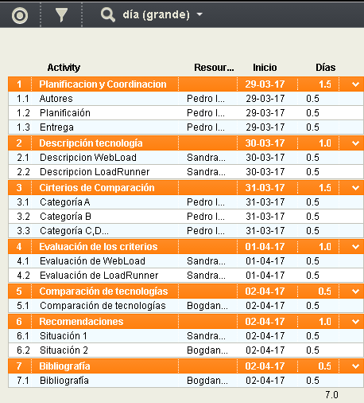
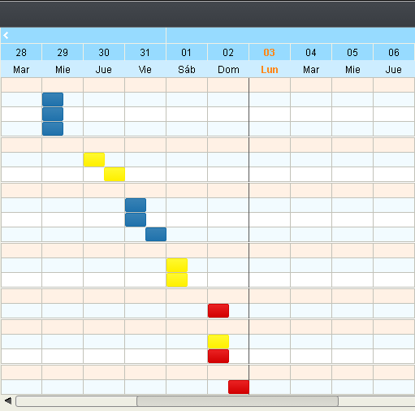

Slide 6


2. Descripción de las tecnologías

Slide 7
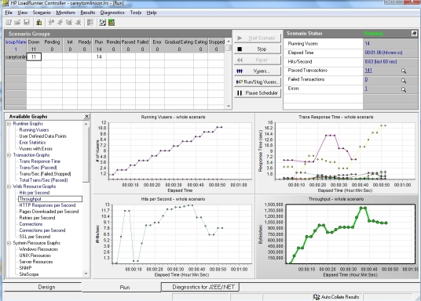
2.1 Descripción Loadrunner
Simula miles de usuarios al mismo tiempo usando el software de la aplicación, realiza grabaciones y posteriormente analiza el rendimiento de los componentes fundamentales de la aplicación.
Simula las actividades de los usuarios mediante la generación de mensajes entre los componentes de la aplicación o mediante la simulación de las interacciones con la interfaz de usuario como por ejemplo pulsaciones de teclas o movimientos del ratón.

Slide 8
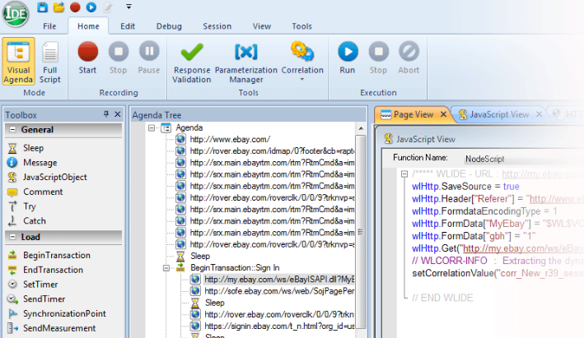
2.2 Descripcion webload
Permite realizar pruebas de rendimiento, a través de un entorno gráfico en el cual se pueden desarrollar, grabar y editar script de pruebas.

Slide 9
2.2 Descripción webload
Sus principales características y servicios que ofrece son:
Creación de pruebas
Motor de correlación automática
Creador de escenarios de carga realista
Análisis
Rendimiento del servidor bajo carga
Pruebas de carga móvil
Pruebas de carga en la nube

Slide 10
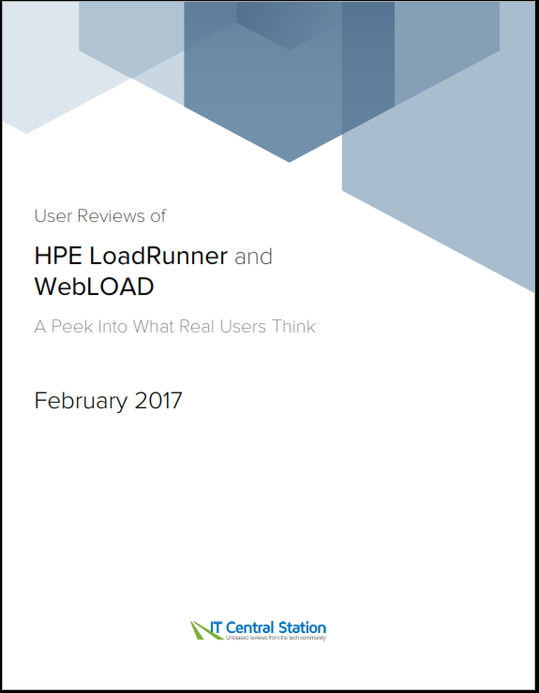
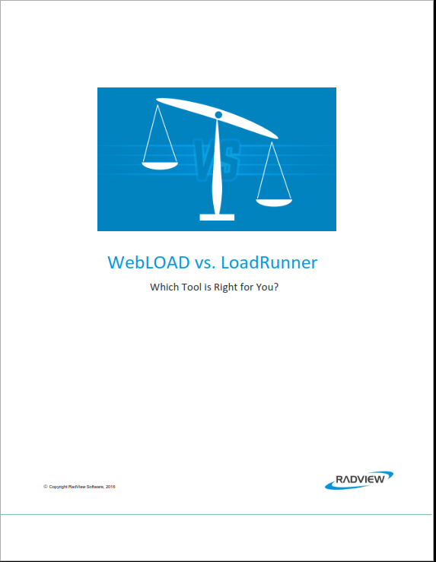
3.CRITERIOS DE COMPARACIÓN

Slide 11
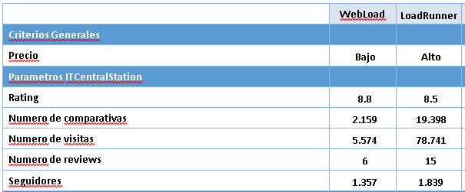
4. Comparación de las tecnologías

Slide 12
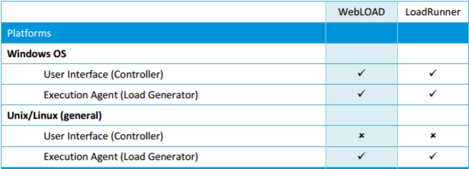

Slide 13
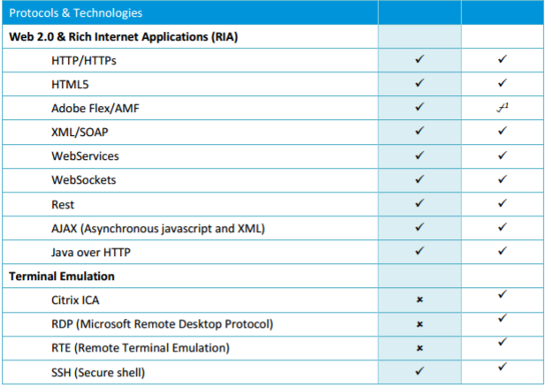

Slide 14
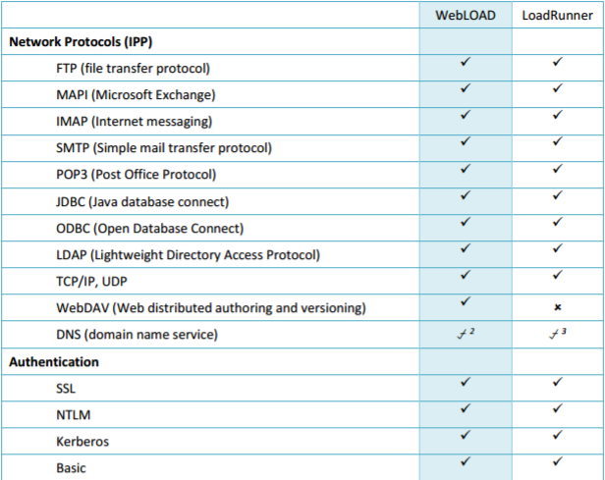

Slide 15
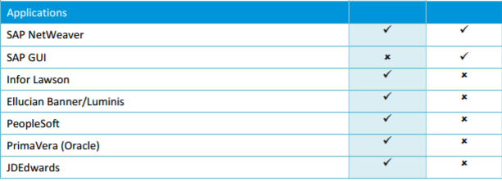

Slide 16
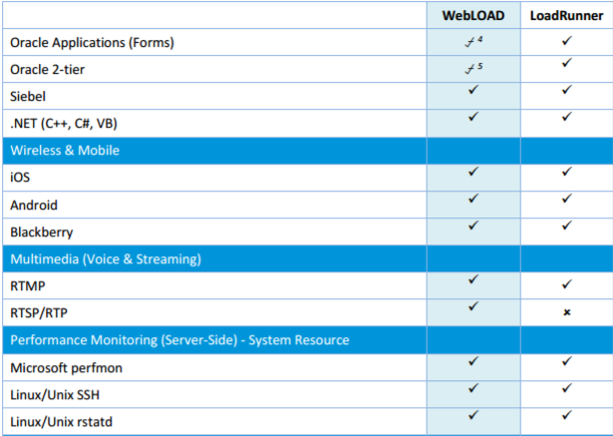

Slide 17
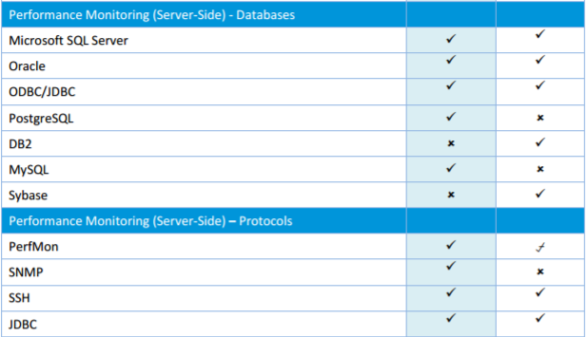

Slide 18
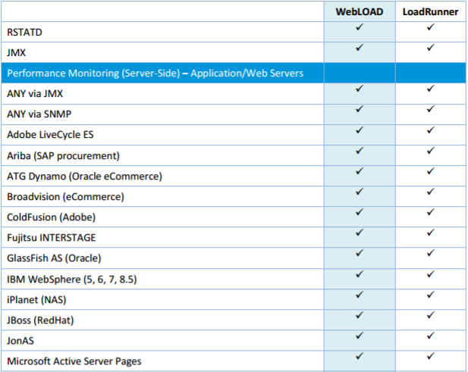

Slide 19
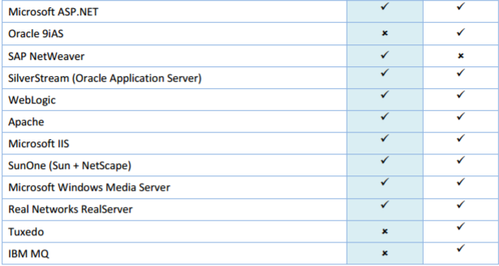

Slide 20
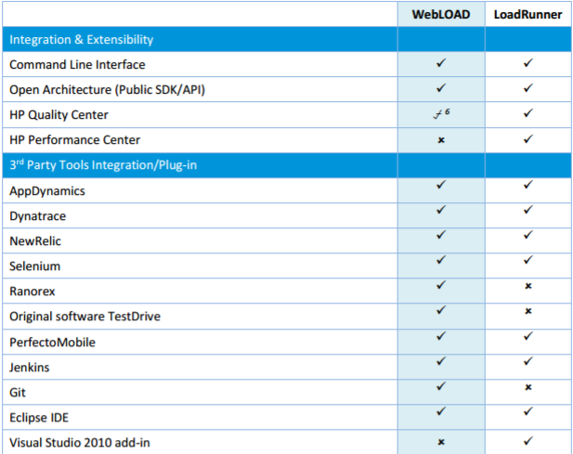

Slide 21
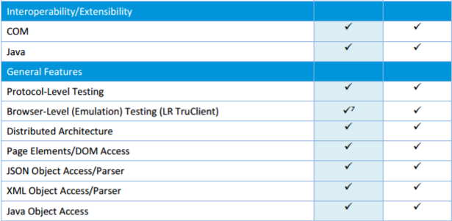

Slide 22
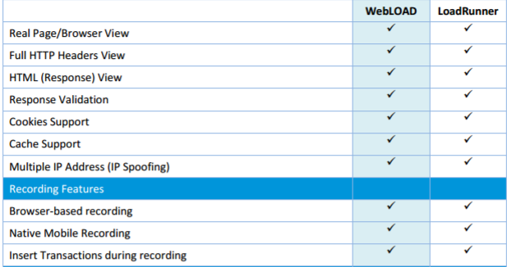

Slide 23
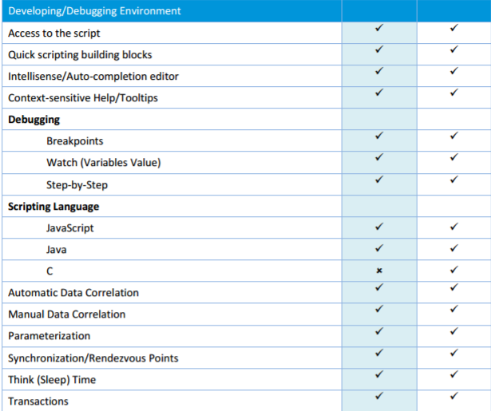

Slide 24
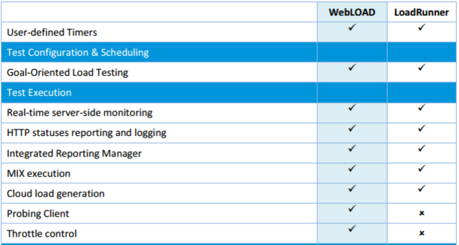

Slide 25
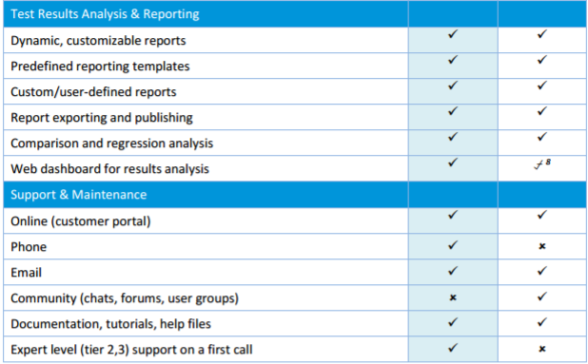

Slide 26
5.1. Recomendación de uso “Technological market”
Descripción de la situación
Se trata de una tienda online que se dedica exclusivamente a la venta de sus productos vía online. Sus productos son: dispositivos electrónicos y componentes y repuestos de dichos dispositivos. Cada vez mas se están dando a conocer y el número de ventas ha aumentado un 25%, por lo que necesitan y quieren someter a su tienda online a una serie de pruebas de carga, rendimiento y estrés para ver si su tienda es capaz de soportar la cantidad de clientes nuevos que están teniendo.
La Tienda online presenta las siguientes características:
HTML5
JavaScript / Java
MySQL
Sistema operativo Windows
Microfot Dynamics
Eclipse IDE
AppDynamics
RTMP
RTSP/RTP
Aplicación móvil (IOS / Android)

Slide 27
5.2. Recomendación de uso “red Social”
Criterios relevantes para la decisión | Ventajas WebLoad | Ventajas LoadRunner
Performance Monitoring(Server-Side) – Databases PostgreSQL MySQL | X X
Multimedia (Voice & Streaming) RTMP RTSP/RTP | X X | X
Support & Maintenance Phone | X
Wireless & Mobile IOS Android | X X | X X
Web 2.0 & Rich Internet Applications (RIA) HTML5 | X | X
3 rd Party Tools Integration/Plug-in AppDynamics Eclipse IDE Visual Studio 2010 add-in | X X | X
Scripting Language Java JavaScript | X X | X X
Web 2.0&RichInternetApplications(RIA) - HTTP/HTTPs - WebServices | X X | X X

Slide 28
5.2. Recomendación de uso “red Social”
Descripción de la situación
Se trata de una compañía que ha desarrollado una red social web y necesita realizar pruebas de carga a sus actualizaciones de dicha web. Presenta las siguientes características:
HTML5 y WebServices
HTTPS
DB2 de IBM
Sistema operativo Linux
Lenguaje adicional C
IDE Eclipse
Gran comunidad de usuarios para el programa de carga.

Slide 29
5.2. Recomendación de uso “red Social”
Criterios relevantes para la decisión | Ventajas WebLoad | Ventajas LoadRunner
Performance Monitoring(Server-Side) – Databases DB2 |  | X
Support&Maintenance Community (chats,forums,user groups) |  | X
Wireless & Mobile IOS Android | X X | X X
Web 2.0 & Rich Internet Applications (RIA) HTML5 | X | X
3 rd Party Tools Integration/Plug-in Eclipse IDE | X | X
Scripting Language C |  | X
Web 2.0&RichInternetApplications(RIA) - HTTP/HTTPs - WebServices | X X | X X

